Slide 1
Thứ Ba ngày 19 tháng 11 năm 2024
Toán

Slide 2
Trò chơi trên : Kahoot

Slide 3
Muốn tìm hai số khi biết tổng và hiệu của hai số đó ta có thể làm thế nào?
Muốn tìm hai số khi biết tổng và hiệu của hai số đó ta có thể thực hiện theo một trong hai cách sau:
Cách 1: Số bé = (tổng – hiệu) : 2
Số lớn = Số bé + Hiệu ( Hoặc : Tổng – Số bé)
Cách 2: Số lớn = (tổng + hiệu) : 2
Số bé = Số lớn – Hiệu ( Hoặc : Tổng – Số lớn)

Slide 4
Toán
Bài 29: TÌM HAI SỐ KHI BIẾT TỔNG VÀ HIỆU CỦA HAI SỐ ĐÓ
(Tiết 2)

Slide 5
YÊU CẦU CẦN ĐẠT:
- Tìm được hai số khi biết tổng và hiệu của hai số đó.
- Vận dụng giải quyết vấn đề thực tiễn đơn giản.
- Sử dụng phần mềm: Kahoot, hoc10, Onenote để giải toán tìm hai số biết tổng và hiệu của hai số đó.

Slide 6
Bài giải:
Số bút xanh có trong hộp là:
(12 + 4) : 2 = 8 (chiếc)
Số bút đen có trong hộp là:
8 – 4 = 4 (chiếc)
Đáp số: Bút xanh: 8 chiếc
Bút đen: 4 chiếc.
Le Thi Ngoc @ GVST Việt Nam

Slide 7
Bài giải:
Tuổi của bố là:
(65 + 5) : 2 = 35 (tuổi)
Tuổi của mẹ là:
35 – 5 = 30 (tuổi)
Đáp số: Bố: 35 tuổi
Mẹ: 30 tuổi.
Le Thi Ngoc @ GVST Việt Nam

Slide 8
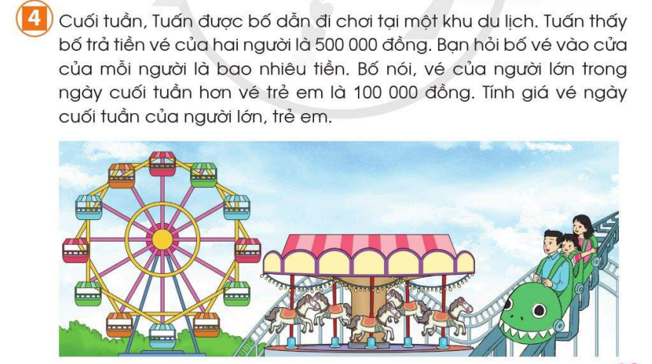

Slide 9
Em hiểu
Tổng số tiền vé của hai người là 500 000 đồng.
Hiệu số tiền vé của hai người là 100 000 đồng.
Tính giá vé của người lớn và giá vé của trẻ em.
Bài giải:
Giá vé của người lớn trong ngày cuối tuần là:
(500 000 + 100 000) : 2 = 300 000 (đồng)
Giá vé của trẻ em trong ngày cuối tuần là:
300 000 – 100 000 = 200 000 (đồng)
Đáp số: Người lớn: 300 000 đồng
Trẻ em: 200 000 đồng.

Slide 10
Bài tập phát triển:
Mẹ sinh con lúc mẹ 28 tuổi, biết 3 năm nữa tổng số tuổi của hai mẹ con là 40 tuổi. Hỏi hiện nay con bao nhiêu tuổi?
HÌNH THÀNH
KIẾN THỨC

Slide 11
Bài tập phát triển:
Mẹ sinh con lúc mẹ 28 tuổi, biết 3 năm nữa tổng số tuổi của hai mẹ con là 40 tuổi. Hỏi hiện nay con bao nhiêu tuổi?
Bài giải:
Tổng số tuổi của hai mẹ con hiện nay là:
40 – 3x2 = 34 ( tuổi)
Tuổi con hiện nay là:
(34 – 28): 2 = 3 ( tuổi)
Đáp số : 3 tuổi

Slide 12
Muốn tìm hai số khi biết tổng và hiệu của hai số đó ta có thể làm thế nào?
Muốn tìm hai số khi biết tổng và hiệu của hai số đó ta có thể thực hiện theo một trong hai cách sau:
Cách 1: Số bé = (tổng – hiệu) : 2
Số lớn = Số bé + Hiệu ( Hoặc : Tổng – Số bé)
Cách 2: Số lớn = (tổng + hiệu) : 2
Số bé = Số lớn – Hiệu ( Hoặc : Tổng – Số lớn)

Slide 13
Cách làm tránh nhầm lẫn:
B1: Tìm số thứ nhất: Chọn 1 trong 2 công thức
B2: Tìm số còn lại: Lấy tổng trừ số vừa tìm

Slide 14
Khảo sát:
https://forms.office.com/Pages/ResponsePage.aspx?id=v7dZHuZnn06kbJd6vMEoY682auJG-JBFvcYJPfHRpvBUN0k2Qko2UUtVSkxHSlRVN0tUREVNMFVLUi4u
Tiết học kết thúc

